Slide 1
КОУЧИНГОВЫЙ ПОДХОД В ОБРАЗОВАНИИ
2023-2024 учебный год
Иванова Татьяна Владимировна
ГБОУ гимназия №540 Приморского района Санкт-Петербурга

Slide 2
ЛИСТ ОЖИДАНИЯ
1. | Что Вы ждете от мастер-класса?
2. | Как Вы поймете, что достигли цели?

Slide 3
ШКАЛА
________________
10
0

Slide 4
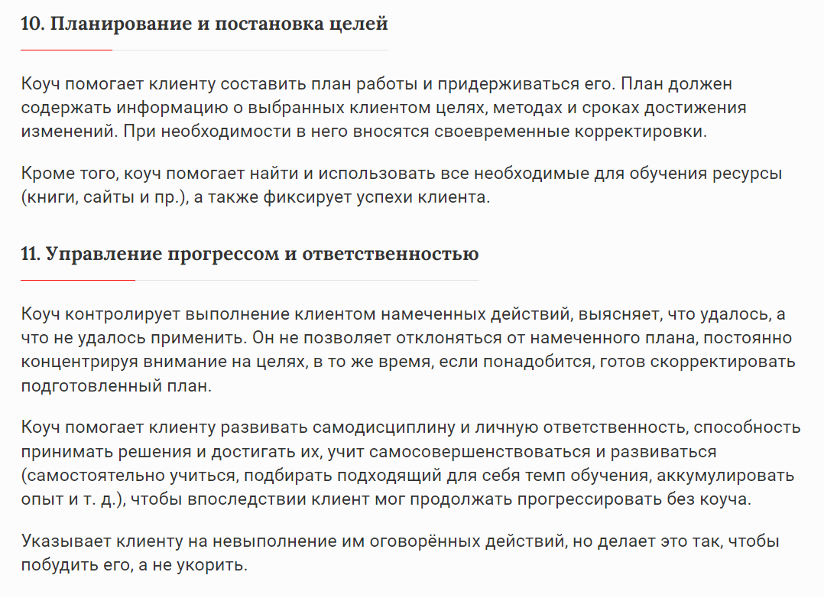
КОМПЕТЕНЦИИ КОУЧА

Slide 5
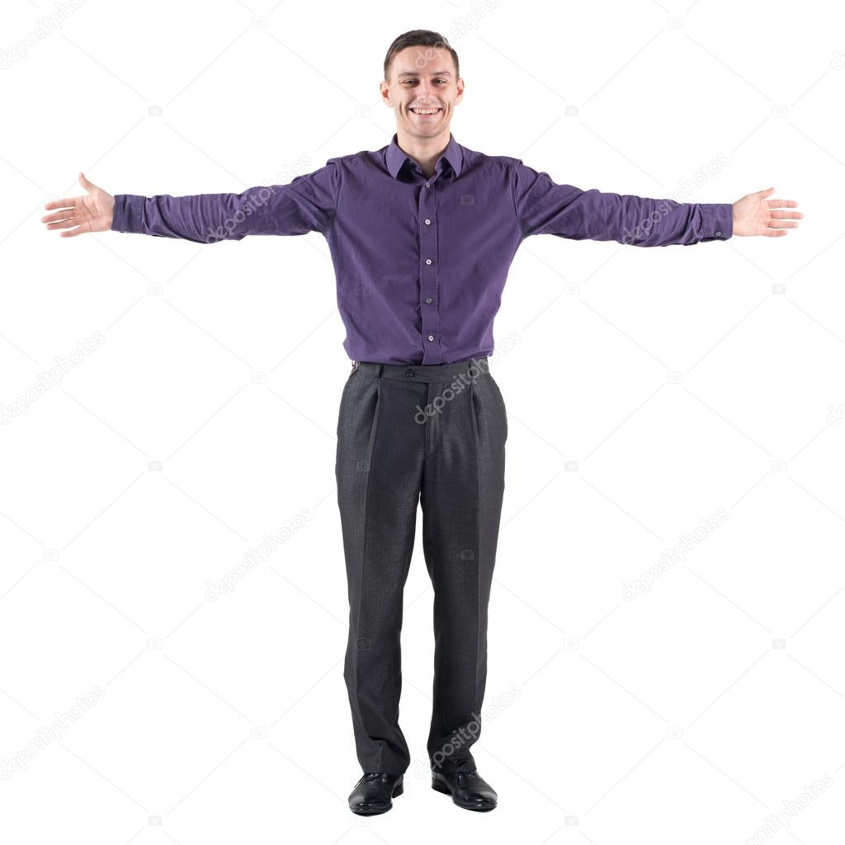

Slide 6
Коуч: «Становись эффективнее как учитель, я поддержу тебя в этом».

Slide 7

Основные положения коучинга учителей

Slide 8
Ключевые правила коучинга учителей
1. Фокус на эффективность обучения школьников.

Slide 9
Ключевые правила коучинга учителей
Фокус на эффективность обучения школьников.
Проработка общих целей.

Slide 10
Ключевые правила коучинга учителей
Фокус на эффективность обучения школьников.
Проработка общих целей.
Создание поддерживающих отношений.

Slide 11

ПЛАН РЕАЛИЗАЦИИ КОУЧИНГА В ШКОЛЕ

Slide 12
ПЛАН РЕАЛИЗАЦИИ КОУЧИНГА В ШКОЛЕ
Шаг 1. Обсуждение цели взаимодействия и постановки конкретных задач.

Slide 13
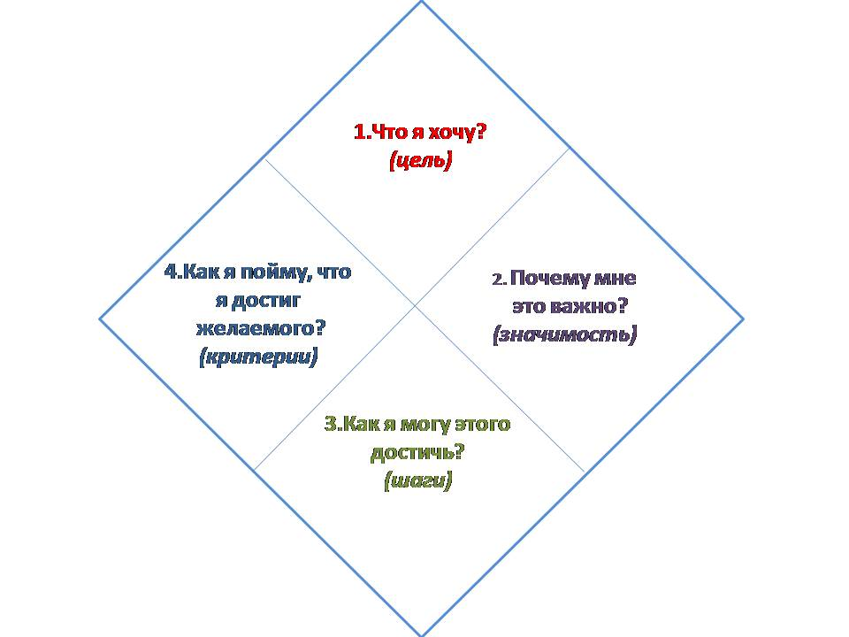
4 вопроса планирования

Slide 14
ПЛАН РЕАЛИЗАЦИИ КОУЧИНГА В ШКОЛЕ
Шаг 1. Обсуждение цели взаимодействия и постановки конкретных задач.
Шаг 2. Совместное обсуждение на первой сессии возможных средств
достижения поставленной задачи.

Slide 15
ПЛАН РЕАЛИЗАЦИИ КОУЧИНГА В ШКОЛЕ
Шаг 1. Обсуждение цели взаимодействия и постановки конкретных задач.
Шаг 2. Совместное обсуждение на первой сессии возможных средств
достижения поставленной задачи.
Шаг 3. Проведение урока, на котором присутствует коуч.

Slide 16
Шаг 3. Проведение урока, на котором присутствует коуч.
2 (неудовлетворительно) | 3 (удовлетворительно) | 4 (хорошо) | 5 (отлично)
За время урока учитель вообще почти никого не вызывает, поэтому дети не имеют возможности проявить активность | Учитель отдает очевидное предпочтение лишь одной когорте учеников (например, только сильным) | Хотя в целом разные группы учеников получают возможности для ответа, есть некоторое смещение в сторону одной из групп | Разные когорты учеников имеют равные возможности для ответа, им дается примерно равное время для размышлений и ответов

Slide 17
ПЛАН РЕАЛИЗАЦИИ КОУЧИНГА В ШКОЛЕ
Шаг 1. Обсуждение цели взаимодействия и постановки конкретных задач.
Шаг 2. Совместное обсуждение на первой сессии возможных средств
достижения поставленной задачи.
Шаг 3. Проведение урока, на котором присутствует коуч.
Шаг 4. Обсуждение урока.

Slide 18
Шаг 4. Обсуждение урока.
Что конкретно было хорошо? | С какими педагогическими целями это связано?

Slide 19
ПЛАН РЕАЛИЗАЦИИ КОУЧИНГА В ШКОЛЕ
Шаг 1. Обсуждение цели взаимодействия и постановки конкретных задач.
Шаг 2. Совместное обсуждение на первой сессии возможных средств
достижения поставленной задачи.
Шаг 3. Проведение урока, на котором присутствует коуч.
Шаг 4. Обсуждение урока.
Шаг 5. Постановка обновленного задания, как можно улучшить заданный навык.

Slide 20
ПЛАН РЕАЛИЗАЦИИ КОУЧИНГА В ШКОЛЕ
Шаг 1. Обсуждение цели взаимодействия и постановки конкретных задач.
Шаг 2. Совместное обсуждение на первой сессии возможных средств
достижения поставленной задачи.
Шаг 3. Проведение урока, на котором присутствует коуч.
Шаг 4. Обсуждение урока.
Шаг 5. Постановка обновленного задания, как можно улучшить заданный навык.
Шаг 6. Повторение уроков до тех пор, пока задача не достигнута (или нереалистичная задача скорректирована).

Slide 21
ПЛАН РЕАЛИЗАЦИИ КОУЧИНГА В ШКОЛЕ
Шаг 1. Обсуждение цели взаимодействия и постановки конкретных задач.
Шаг 2. Совместное обсуждение на первой сессии возможных средств
достижения поставленной задачи.
Шаг 3. Проведение урока, на котором присутствует коуч.
Шаг 4. Обсуждение урока.
Шаг 5. Постановка обновленного задания, как можно улучшить заданный навык.
Шаг 6. Повторение уроков до тех пор, пока задача не достигнута (или нереалистичная задача скорректирована).
Шаг 7. Постановка коучем и педагогом новой задачи и последовательное ее достижение.

Slide 22
ШКАЛИРОВАНИЕ
«Шкала дает возможность количественно измерить собственное развитие. Это помогает превращать ценности в навыки».
(М. Аткинсон)

Slide 23
ШКАЛА
__готовности к открытому уроку___
10
0

Slide 24
ЛИНИЯ ВРЕМЕНИ
Шаги, необходимые для достижения цели
Сегодняшний
день
День,
когда цель
достигнута

Slide 25

9 шагов создания линии времени

Slide 26
9 шагов создания линии времени
1. Сформулируйте цель (в позитиве).

Slide 27
9 шагов создания линии времени
1. Сформулируйте цель (в позитиве).
2. Начертите прямую линию, разделите ее на 10 равных отрезков.

Slide 28
9 шагов создания линии времени
1. Сформулируйте цель (в позитиве).
2. Начертите прямую линию, разделите ее на 10 равных отрезков.
3. Определите, что будет результатом 10 из 10.

Slide 29
9 шагов создания линии времени
1. Сформулируйте цель (в позитиве).
2. Начертите прямую линию, разделите ее на 10 равных отрезков.
3. Определите, что будет результатом 10 из 10.
4. Определите срок достижения цели.

Slide 30
9 шагов создания линии времени
1. Сформулируйте цель (в позитиве).
2. Начертите прямую линию, разделите ее на 10 равных отрезков.
3. Определите, что будет результатом 10 из 10.
4. Определите срок достижения цели.
5. Определите, где Вы находитесь сейчас.

Slide 31
9 шагов создания линии времени
1. Сформулируйте цель (в позитиве).
2. Начертите прямую линию, разделите ее на 10 равных отрезков.
3. Определите, что будет результатом 10 из 10.
4. Определите срок достижения цели.
5. Определите, где Вы находитесь сейчас.
6. Проанализируйте свои ощущения.

Slide 32
9 шагов создания линии времени
1. Сформулируйте цель (в позитиве).
2. Начертите прямую линию, разделите ее на 10 равных отрезков.
3. Определите, что будет результатом 10 из 10.
4. Определите срок достижения цели.
5. Определите, где Вы находитесь сейчас.
6. Проанализируйте свои ощущения.
7. Составьте пошаговый план достижения цели.

Slide 33
9 шагов создания линии времени
1. Сформулируйте цель (в позитиве).
2. Начертите прямую линию, разделите ее на 10 равных отрезков.
3. Определите, что будет результатом 10 из 10.
4. Определите срок достижения цели.
5. Определите, где Вы находитесь сейчас.
6. Проанализируйте свои ощущения.
7. Составьте пошаговый план достижения цели.
8. Зафиксируйте на листе бумаги все, что запланировали.

Slide 34
9 шагов создания линии времени
1. Сформулируйте цель (в позитиве).
2. Начертите прямую линию, разделите ее на 10 равных отрезков.
3. Определите, что будет результатом 10 из 10.
4. Определите срок достижения цели.
5. Определите, где Вы находитесь сейчас.
6. Проанализируйте свои ощущения.
7. Составьте пошаговый план достижения цели.
8. Зафиксируйте на листе бумаги все, что запланировали.
9. Сформулируйте и выполните действие, которое можете выполнить прямо сейчас.

Slide 35
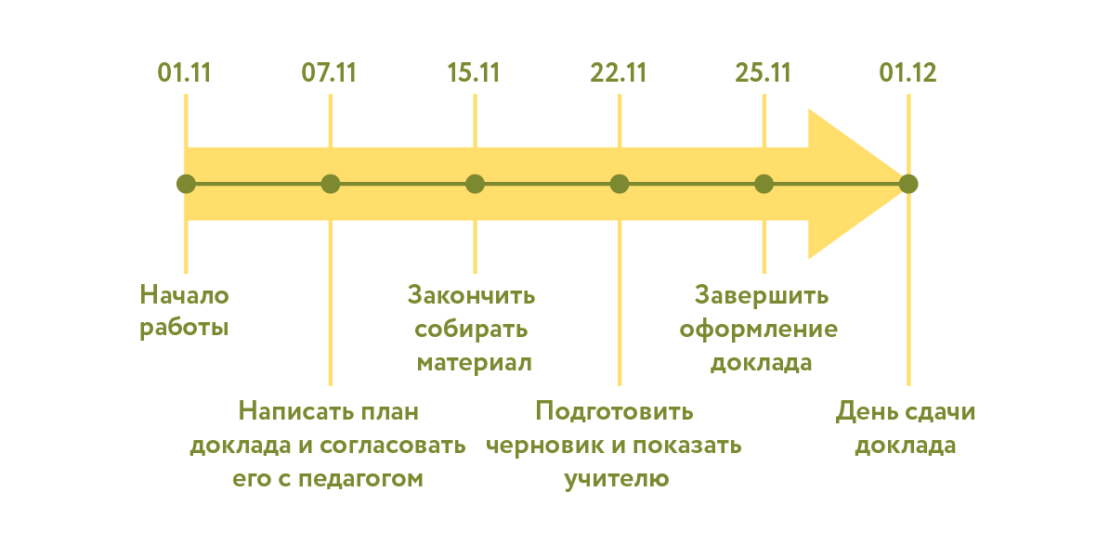
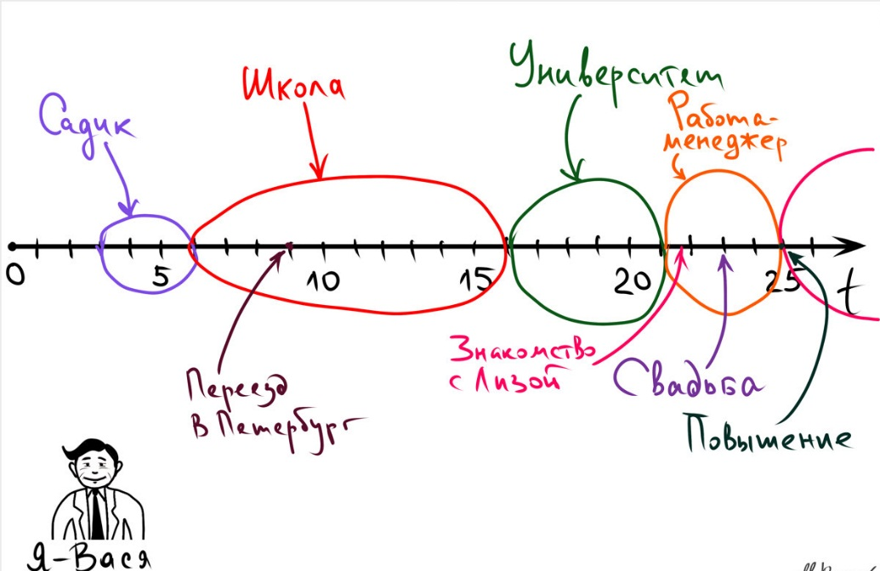
ЛИНИИ ВРЕМЕНИ

Slide 36
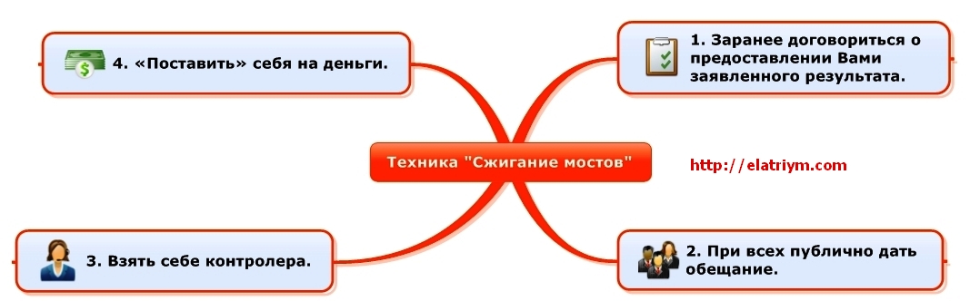
«СЖИГАНИЕ МОСТОВ»

Slide 37
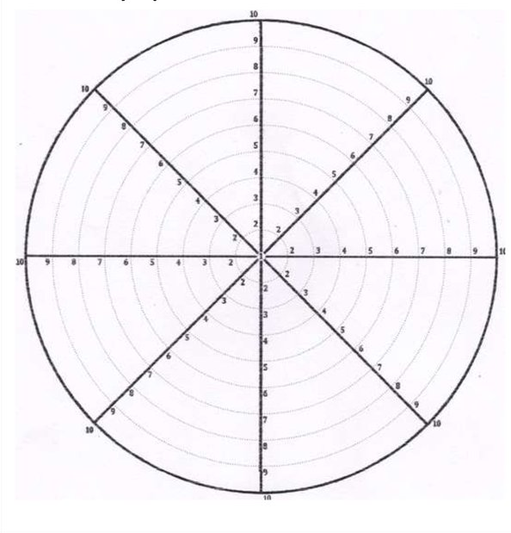
КОЛЕСО БАЛАНСА

Slide 38
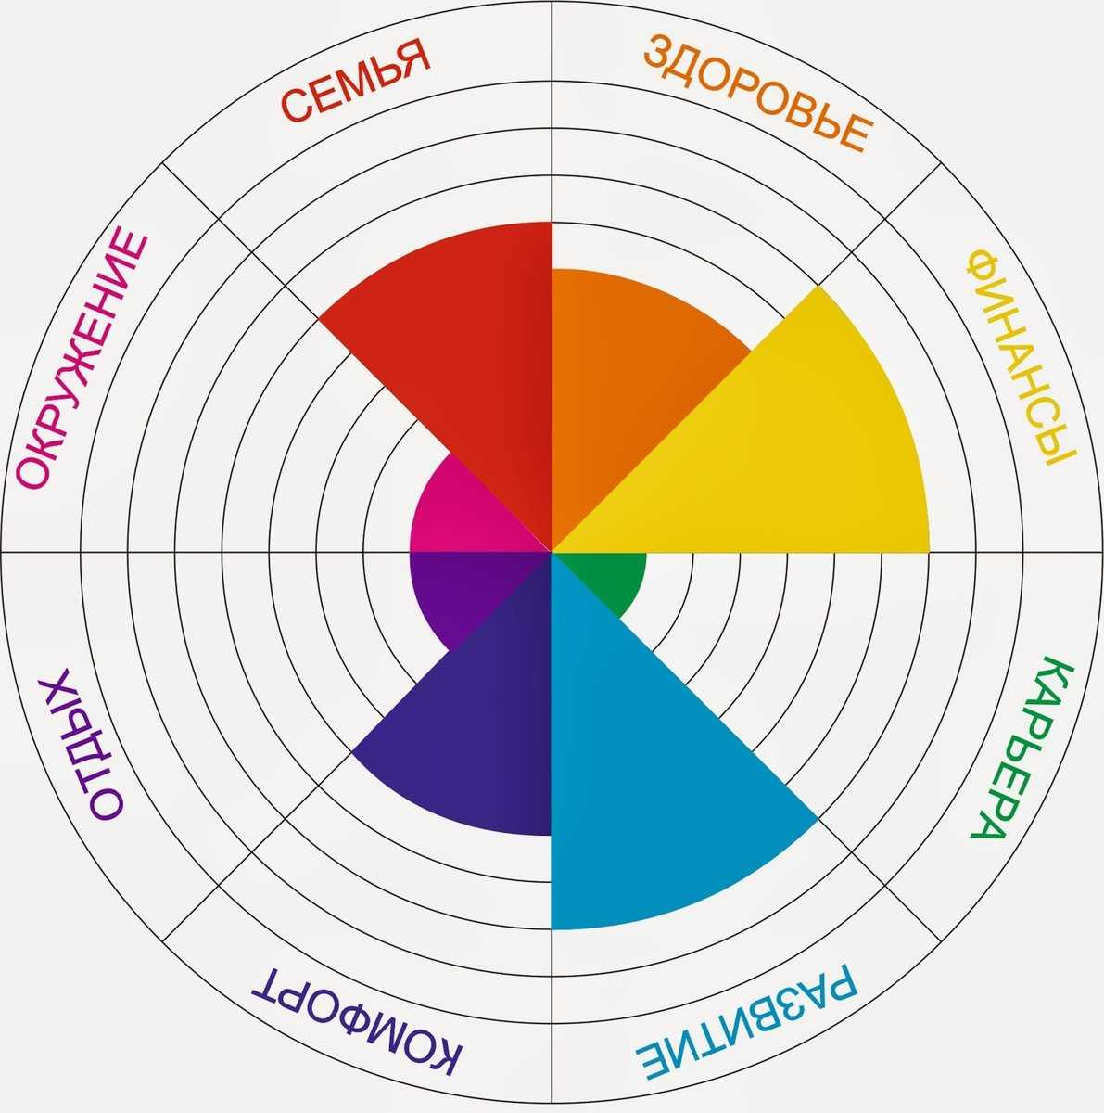
КОЛЕСО БАЛАНСА

Slide 39
ШКАЛА
________________
10
0

Slide 40
ЛИСТ ОЖИДАНИЯ
1. | Что Вы ждете от мастер-класса?
2. | Как Вы поймете, что достигли цели?

Slide 41
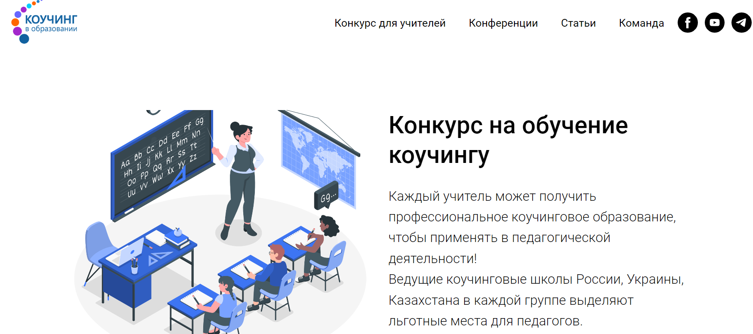
http://coachingineducation.tilda.ws/

Slide 42
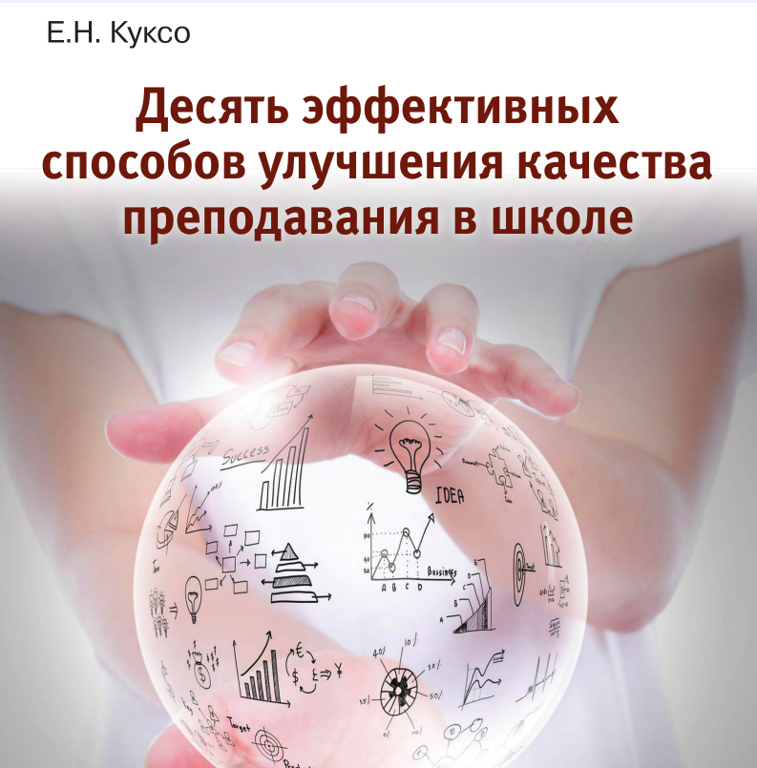
Серия «Библиотека журнала «Директор школы». Москва , 2016

Slide 43
«Если мы хотим, чтобы учащийся был познавательно активным, необходимо предоставить ему возможность стать субъектом своего образования, чтобы он ставил цели и планировал пути их достижения, то есть осуществлял действия целеполагания, планирования, контроля и оценивания».
(Ю.А. Конаржевский)

Slide 44
Иванова Татьяна Владимировна,
Заслуженный учитель Санкт-Петербурга,
заместитель директора гимназии №540,
учитель русского языка и литературы,
методист ИМЦ Приморского района
tatvladim@yandex.ru

